Slide 1
基础数据填报系统操作介绍、说明（这是我自制的TTP，仅供大家在填报数据时参考）
2018-1-17

Slide 2
基础数据填报系统简介
全国青少年体育基础数据统计工作的目的和意义
1）建立和完善青少年体育基础数据库和数据平台。
2）各级青少年体育管理部门评价工作、查找问题和把握趋势的重要手段。
3）制定政策法规的决策依据。
4）及时掌握各地区的基本情况，全面了解全国的整体情况。
5）为青少年体育工作的科学发展提供数据和实践支撑，全面促进各省和全国青少年体育工作的发展。

Slide 3
基础数据填报系统简介
青少年体育基础数据历次调查
1）青少年体育后备人才的数据调查（2010年前,竞技体育司）。
2）青少年体育组织数量和学校场馆开放数据调查（2010年前，群众体育司）。
3）体育事业年度统计（体育经济司）。
4）青少年体育基础数据调查（2010年，青少司）。
5）青少年体育日常工作开展中的基础数据积累。

Slide 4
基础数据填报系统简介
青少年体育基础数据填报系统的建立
时间 | 事项
2012年7-9月 | 项目立项、收集资料、调研
2012年10月 | 完成初稿，征求青少司业务处室意见
2012年11月 | 征求部分省市青少年体育管理部门和青少年体育研究专家意见
2013年1-2月 | 根据反馈意见，修改完善报表
2013年3-5月 | 2012年度数据的第一轮全国调查，数据回收、整理和分析
2013年6月-2014年6月 | 试点填报，升级、优化填报系统
2014年7月-2015年1月 | 首次利用填报系统进行2013、2014年度数据填报
2015年12月-2016年1月 | 2015年数据填报
2017年1月 | 2016年数据填报

Slide 5
基础数据填报系统简介
基础数据统计报表的构成
1）“青少年体育年度统计报表”共包括8个调查表，分为综合表和基层表两个层次，其中综合表统计指标58项，基层表统计指标150项，总共208项。
2）统计内容涉及各级各类体校、体育传统项目学校、青少年体育俱乐部、青少年户外体育活动营地、校外体育活动中心、校园足球定点学校、场馆开放学校等7类基层单位的有关情况，基本涵盖了当前青少年体育工作的各个方面。

Slide 6
基础数据填报系统简介
青少年体育经费投入
青少年体育基础数据统计报表
青少年训练
青少年体育组织
综合表
学校场馆开放
校园足球
青少年体育活动
各级各类体校调查统计表
体育传统项目学校调查统计表
青少年体育俱乐部调查统计表
青少年体育户外营地调查统计表
基层表
青少年校外体育活动中心调查统计表
已向公众开放体育场馆学校调查统计表
校园足球定点学校调查统计表

Slide 7
基础数据填报系统说明
（一）系统用户说明
用户种类分四种：
1）总局管理员账号（系统设定 ）
2）各省体育局管理员账号（系统设定）
3）各地市体育局管理员账号（省级管理员分发）
4）基层（省直）填报单位账号（自行注册，上级确认）

Slide 8
基础数据填报系统说明
用户账号规则：
1）省及地市两级管理账号命名规则为：admin+本层级地域编码（例如：北京市管理账号： admin110000）北京市东城区管理账号：admin110101）。
2）基层填报单位登录账号由填报单位填报人首先在系统中注册，由其所属地市级（省级）管理人员对登录账号进行确认。

Slide 9
基础数据填报系统说明
（二）用户功能说明 - 基层（省直）填报单位账号
1）每年按照规定时间提交本年度相关基础数据。
2）可以在已提交数据表的基础上，导入数据并修改形成新的提报数据。
3）在正式提报数据前可以暂存数据，暂存的数据可以随时修改，正式提交后，不能修改。
4）对于上级退回的填报数据再次进行修改。

Slide 10
基础数据填报系统说明
（二）用户功能说明 - 各地市体育局管理员
1）基层单位账号管理。
2）查看及审核提交数据：可以看到基层单位正式提交的各类数据表格。对于符合填报要求的，给与审核通过，未达到填报要求的，则给与退回处理，让基层单位再次修改表单。
3）汇总数据：汇总本区域的所有表格并补充需要本级填报的数据后上报省级体育局。

Slide 11
基础数据填报系统说明
（二）用户功能说明 - 各省体育局管理员
1）查看数据：可以看到经地市体育局确认后的，各基层单位提交表单，以及地市体育局自行汇总填报的汇总表单。
2）审批直属单位提报数据：对于符合填报要求的给与审核通过，不能达到填报要求的，则给与退回处理，让地市体育局再次修改表单。
3）汇总数据：汇总本区域的所有表格并补充需要本级填报的数据后上报上报总局青少司。

Slide 12
基础数据填报系统说明
（三）填报流程说明
1）基层（省直属）单位注册本单位填报账号。
2）地市级（省级）管理员确认登录账号有效性。
3）基层账号登录系统，选择要填报的表格类型，开始填报数据。
4）暂存报表数据，保存报表数据，并打印上交纸质数据表。
5）地市级管理员审核基层数据，确认数据有效性。
6）地市级管理员汇总并保存本地区汇总数据表，汇总表可以打印。
7）省管理员查看并汇总全省数据，产生省汇总数据表并打印省汇总表。

Slide 13
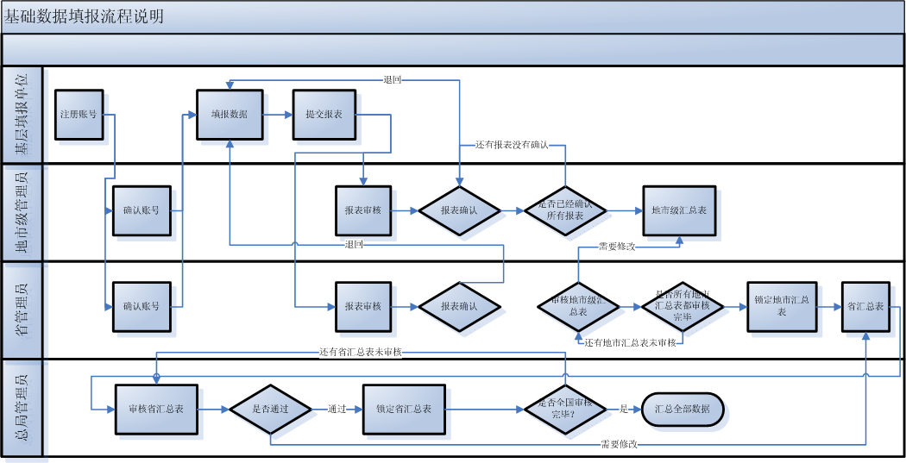
基础数据填报系统说明
（三）填报流程说明

Slide 14
基础数据填报系统说明

Slide 15
系统进入路径
本次培训工作使用固定IP地址：124.42.0.67
正式填报通过 国家体育总局体育科学研究所 官方网站进入系统
网址：http://www.ciss.cn/
百度搜索“国家体育总局体育科学研究所”

Slide 16
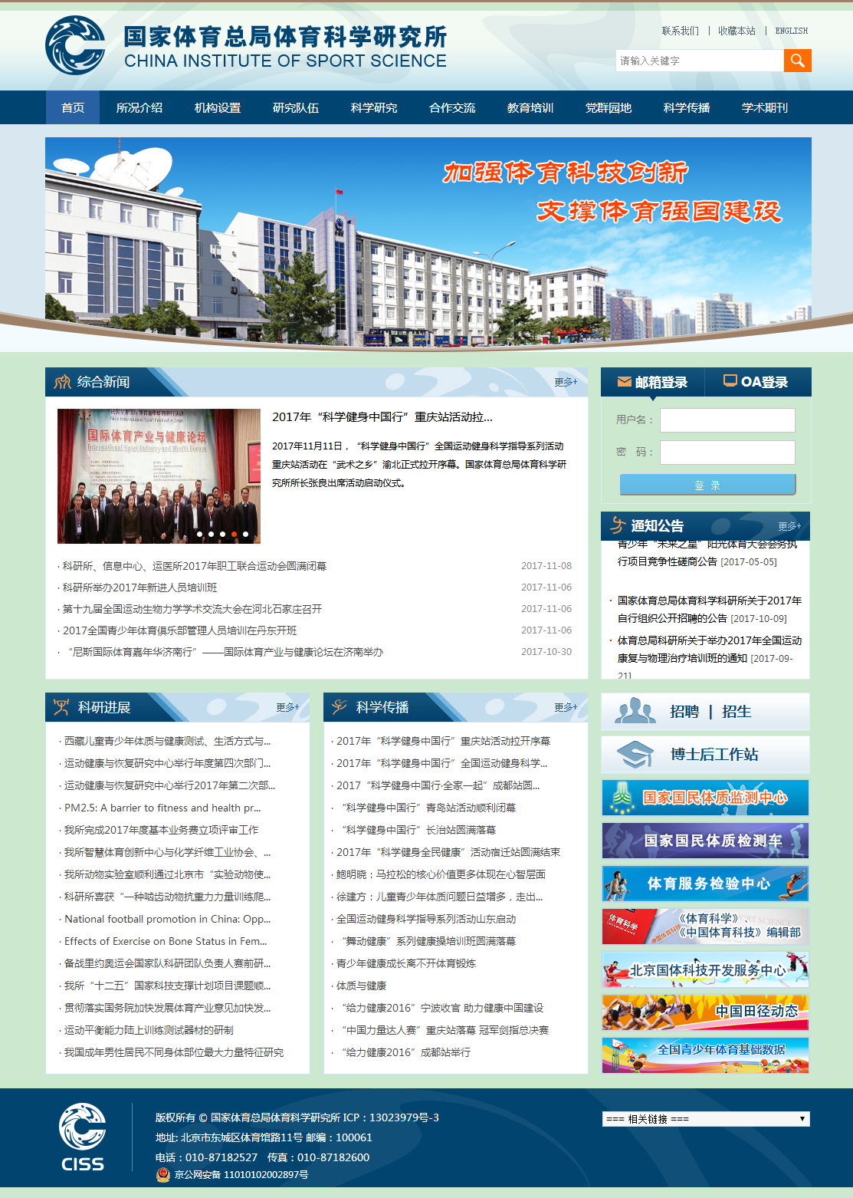
系统进入路径

Slide 17
系统进入路径

Slide 18
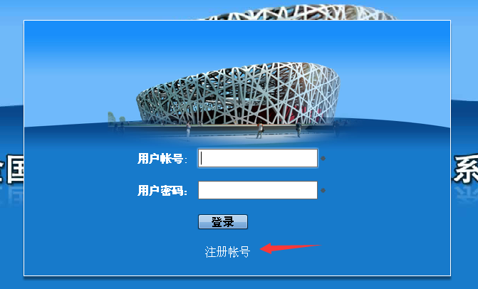
系统界面说明
（四）系统界面 ——基层填报单位自行注册账号

Slide 19
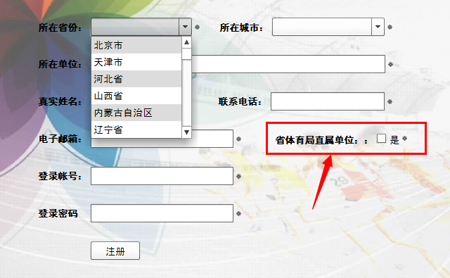
系统界面说明
（四）系统界面 ——基层填报单位自行注册账号

Slide 20
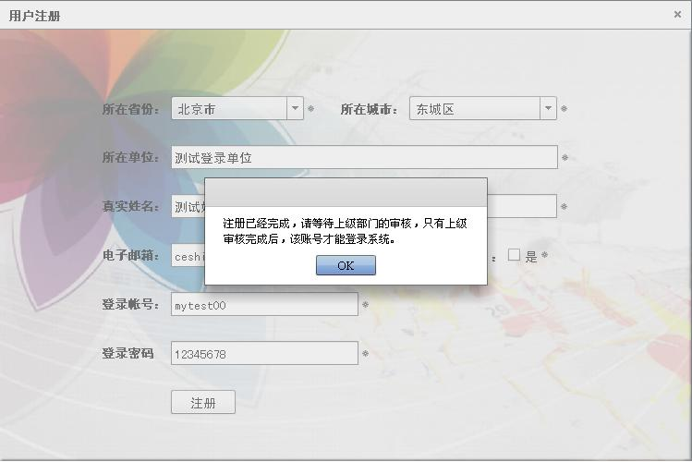
系统界面说明
（四）系统界面 ——基层单位自行注册账号

Slide 21
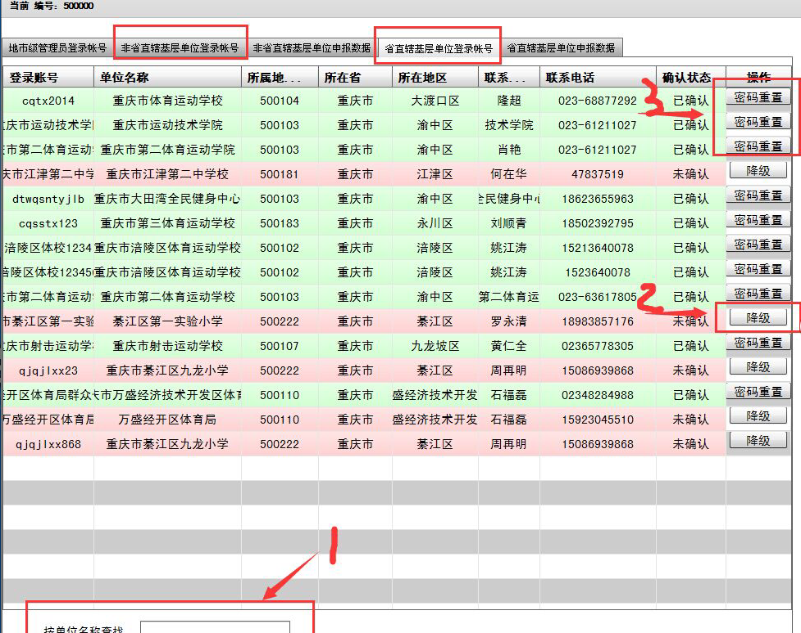
系统界面说明
（四）系统界面 ——确认基层单位自行注册账号

Slide 22
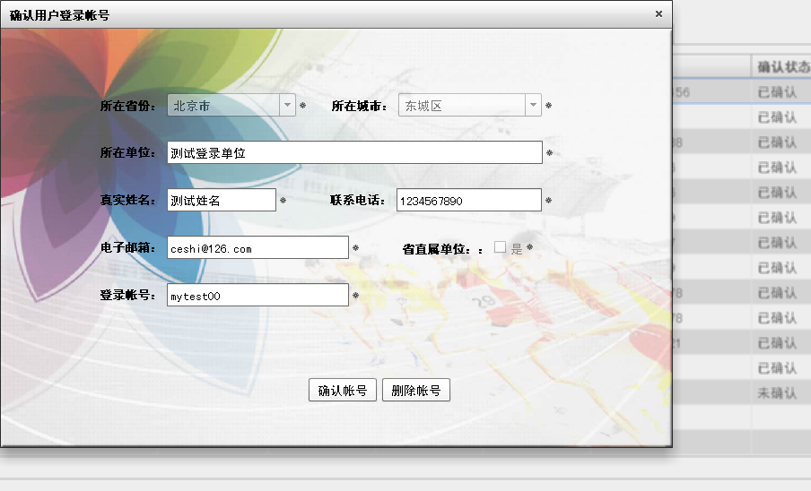
系统界面说明
（四）系统界面 ——确认基层单位自行注册账号

Slide 23
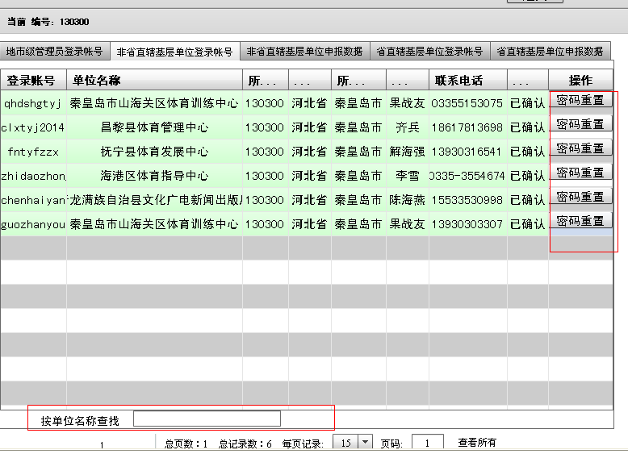
系统界面说明
（四）系统界面 —— 管理基层账号

Slide 24
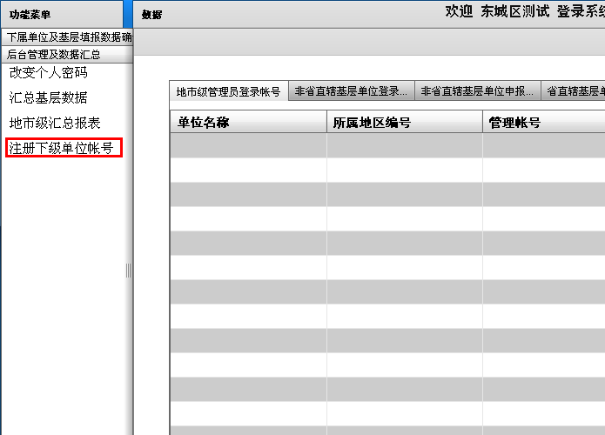
系统界面说明
（四）系统界面 ——地市级管理员协助建立账号

Slide 25
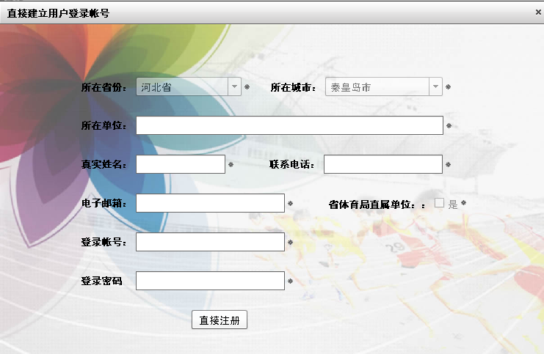
系统界面说明
（四）系统界面 ——地市级管理员协助建立账号

Slide 26
系统界面说明
（四）系统界面 ——登录

Slide 27
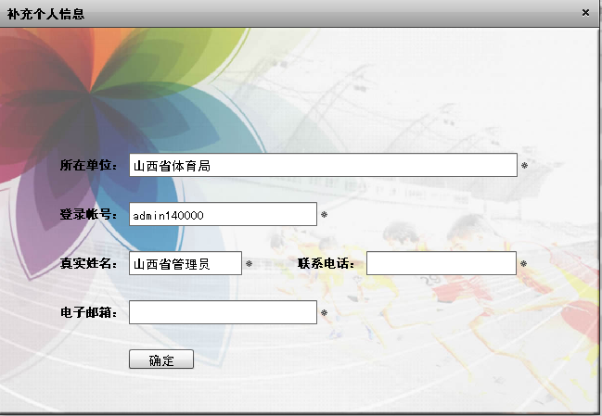
系统界面说明
（四）系统界面 ——登录 管理员补充信息

Slide 28
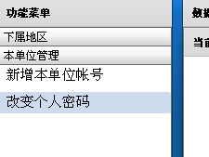
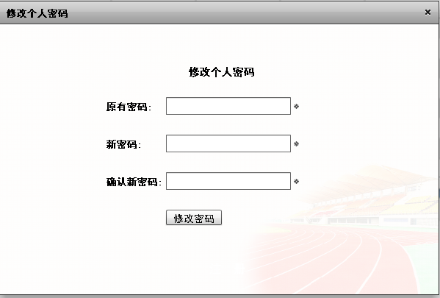
系统界面说明
（四）系统界面 ——密码修改

Slide 29
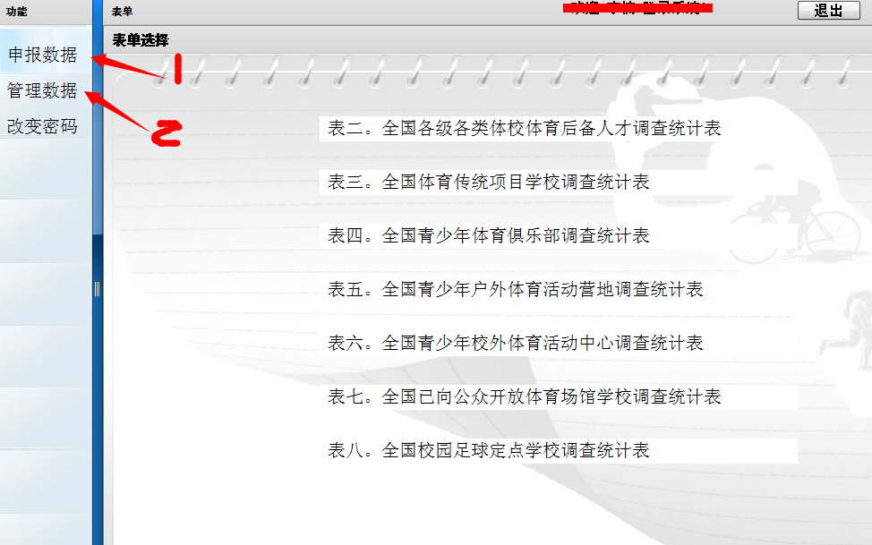
系统界面说明
（四）系统界面 ——基层填报单位

Slide 30
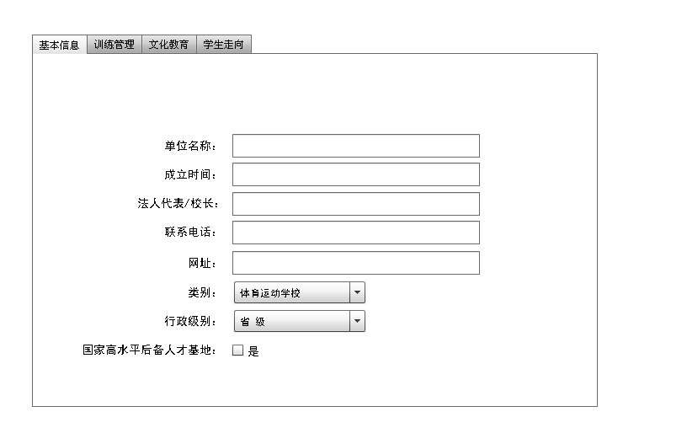
系统界面说明
（四）系统界面 ——基层填报方式

Slide 31
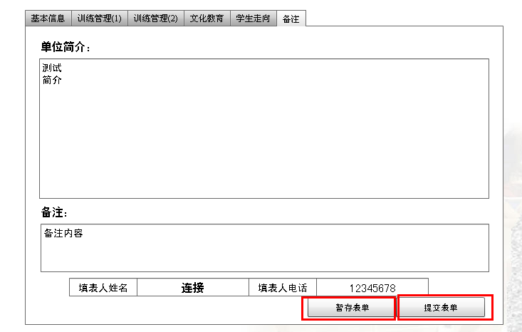
系统界面说明
（四）系统界面 ——基层填报数据的保存方式

Slide 32
系统界面说明
（四）填报注意事项 - 填写完整
各表中有关所获级别、命名时间等栏位中填写的标准格式为：YYYY-MM 如：2015-01。
经费填写的栏位中，只需要填写金额，系统中单位在标题中已经标明（万或元），不能填在栏位中。
系统要求每个页面必须一次性填写完整。
为避免保存错误，最好先准备好手边相应数据，等各项数据基本齐备后一次性将表填完整，避免每次只填几个栏位可能导致数据保存错误。
除非已经确定数据无误并且要正式上报数据，否则，最好先点击暂存按钮，以备进行后面可能的修改。

Slide 33
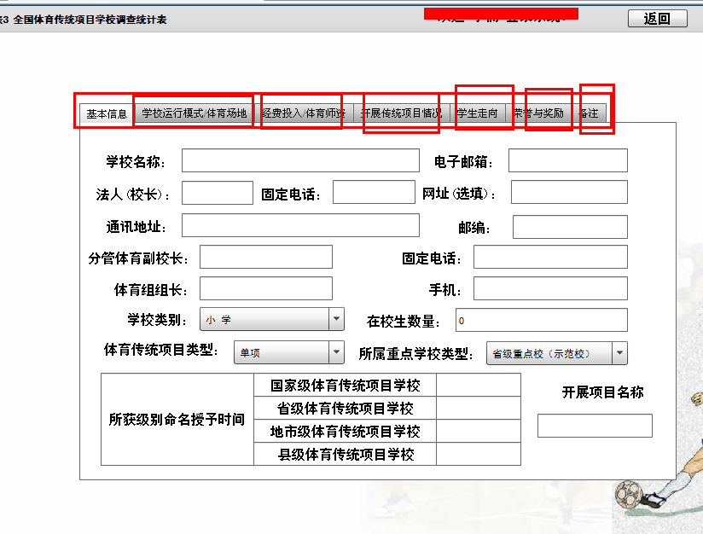
系统界面说明
（四）填报注意事项 - 逐页加载数据

Slide 34
系统界面说明
（四）系统界面 ——基层单位查看填报数据

Slide 35
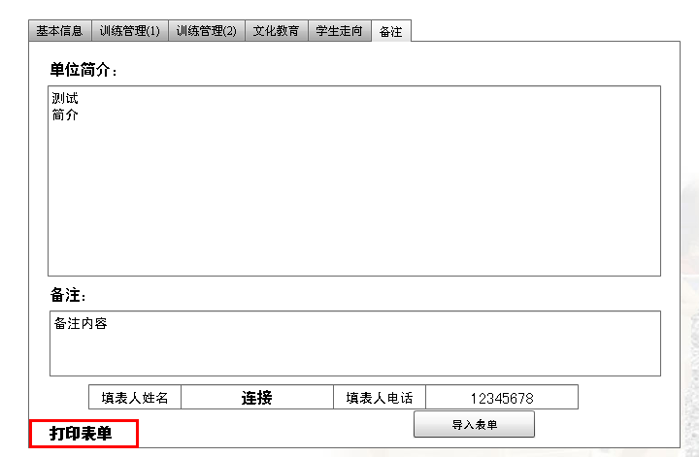
系统界面说明
（四）系统界面 ——基层填报数据的打印

Slide 36
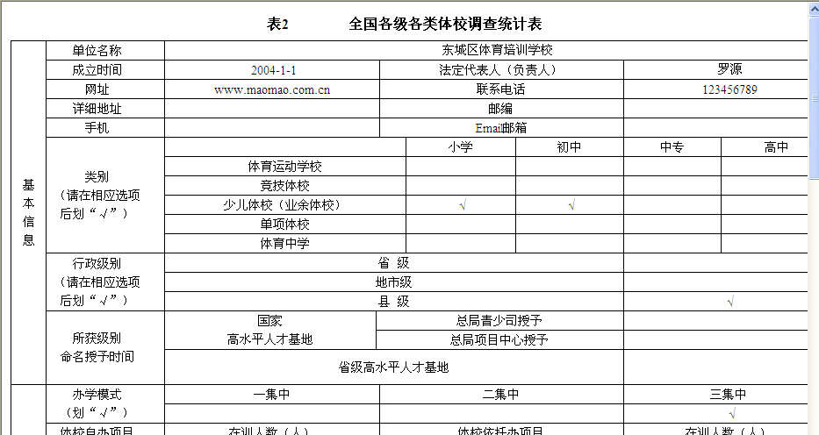
系统界面说明
（四）系统界面 ——基层填报数据的打印

Slide 37
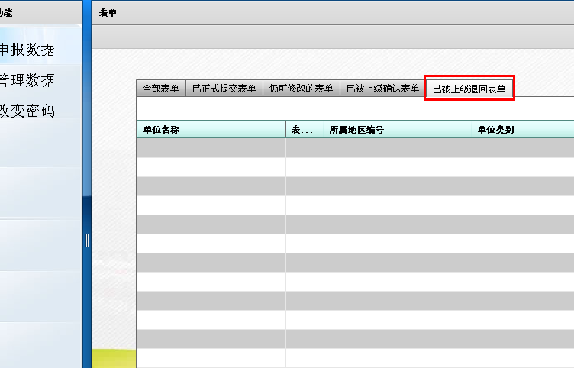
系统界面说明
（四）系统界面 ——基层单位查看退回数据

Slide 38
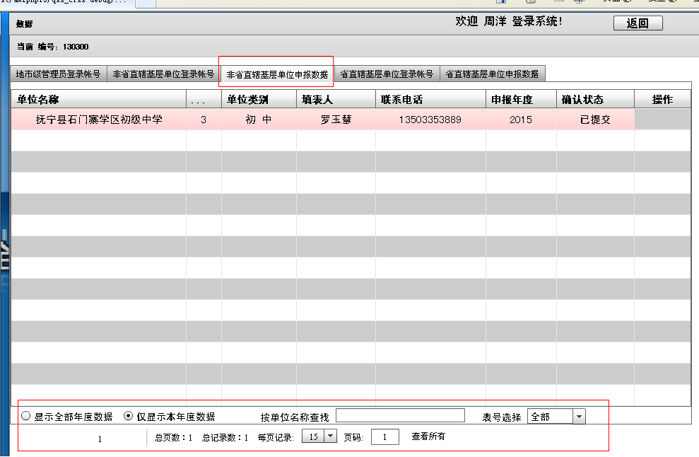
系统界面说明
（四）系统界面 ——地市级数据审核(1)

Slide 39
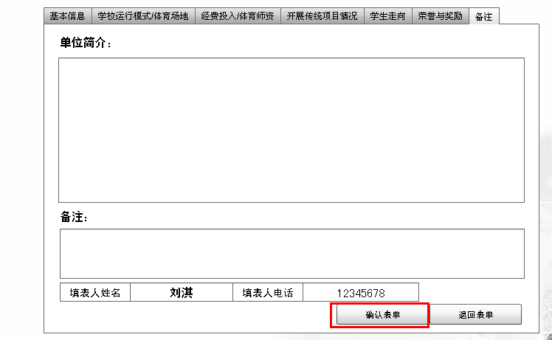
系统界面说明
（四）系统界面 ——地市级数据审核(2) –数据确认

Slide 40
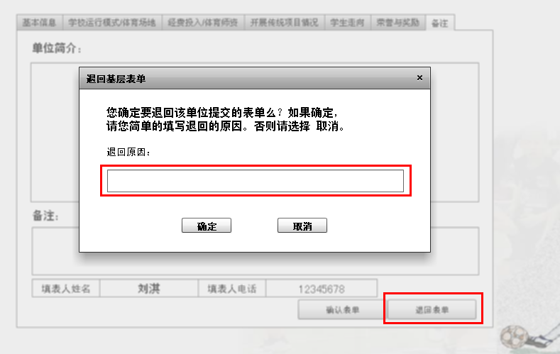
系统界面说明
（四）系统界面 ——地市级数据审核(2)- 数据退回

Slide 41
系统界面说明
（四）系统界面 ——数据审核说明
只有通过地市管理员确认的基层表单才能进入地市汇总表的统计范围。并且被省级管理员看到。
当管理员发现数据有误须要基层修改时，管理员可以在报表最后一页，通过退回按钮，完成表单退回，此状态下的表单，对于该表单的填报单位将能进行修改，直至该单位将表单再次提交。
如果一个基层报表被管理员确认后又发现错误需要退回修改，则管理员可以通过清单右侧的退回按钮，完成该表单的强制退回，使得该表单能够被再次修改。

Slide 42
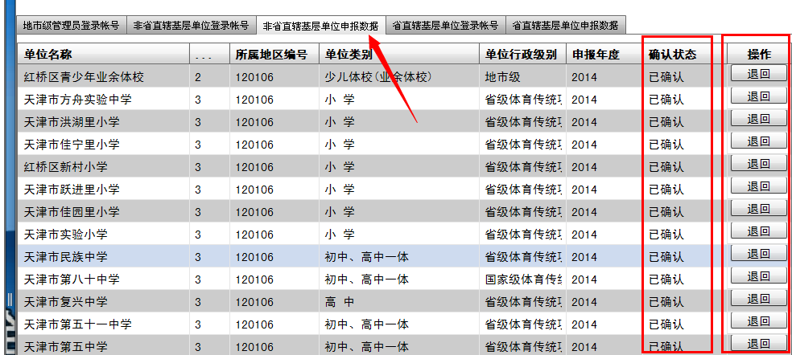
系统界面说明
（四）系统界面 ——数据审核说明

Slide 43
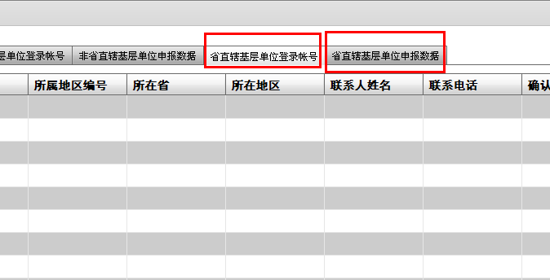
系统界面说明
（四）系统界面 ——省直单位账号确认与数据审核

Slide 44
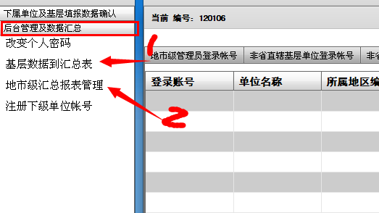
系统界面说明
（四）系统界面 ——地市级数据汇总

Slide 45
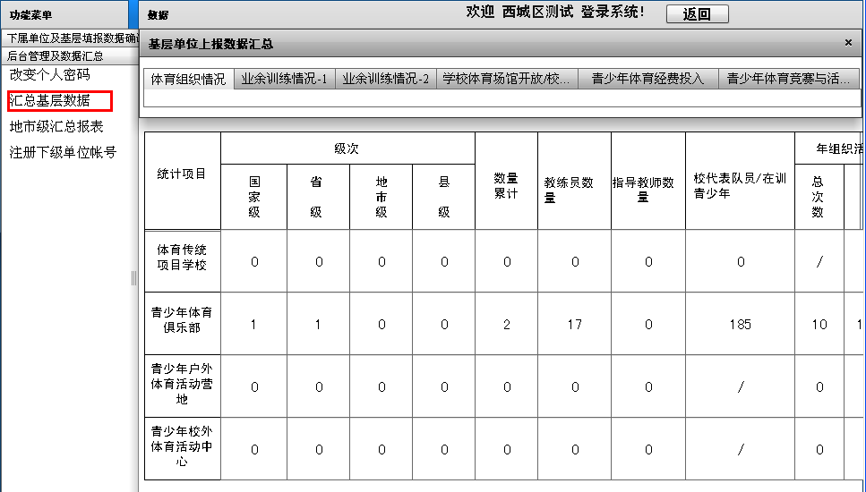
系统界面说明
（四）系统界面 ——地市级数据汇总

Slide 46
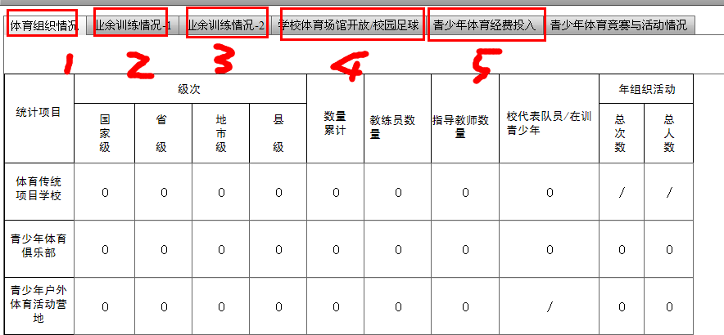
系统界面说明
（四）系统界面 ——地市级数据汇总

Slide 47
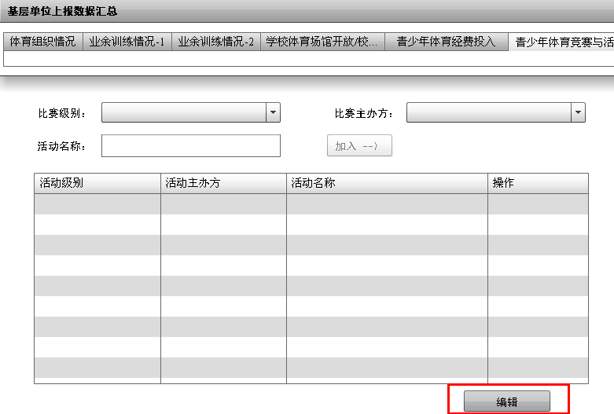
系统界面说明
（四）系统界面 ——地市级保存汇总表单（1）

Slide 48
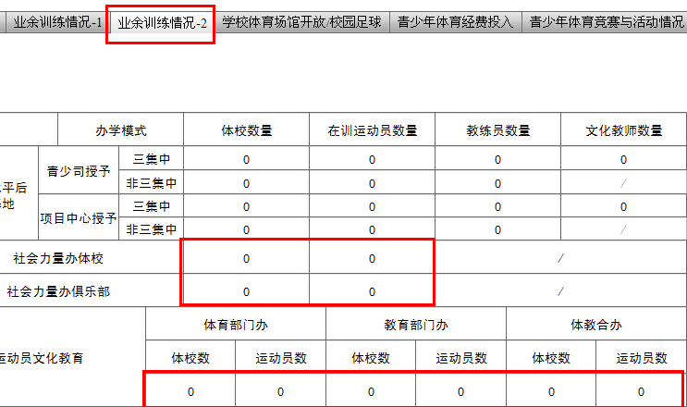
系统界面说明
（四）系统界面 ——地市级保存汇总表单（2）

Slide 49
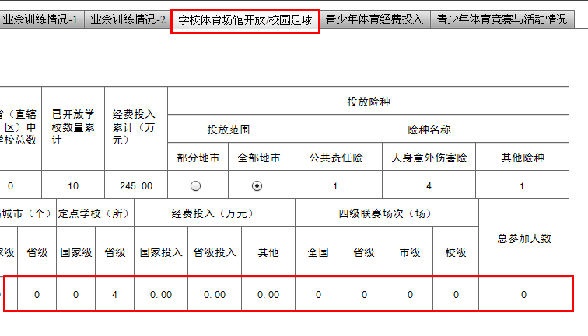
系统界面说明
（四）系统界面 ——地市级保存汇总表单（2）

Slide 50
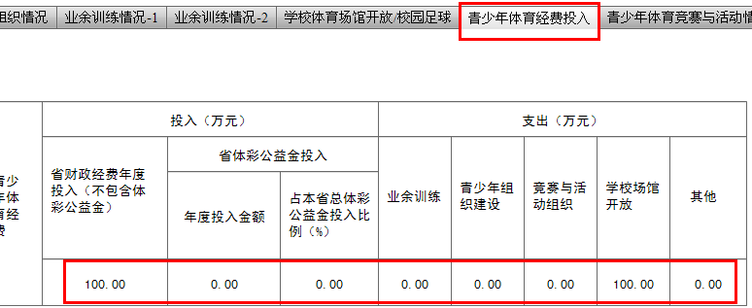
系统界面说明
（四）系统界面 ——地市级保存汇总表单（2）

Slide 51
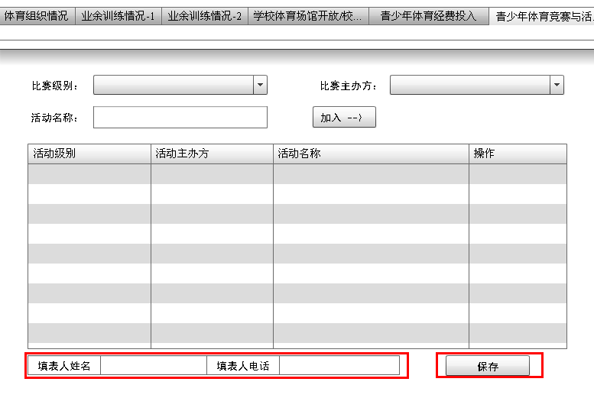
系统界面说明
（四）系统界面 ——地市级保存汇总表单（3）

Slide 52
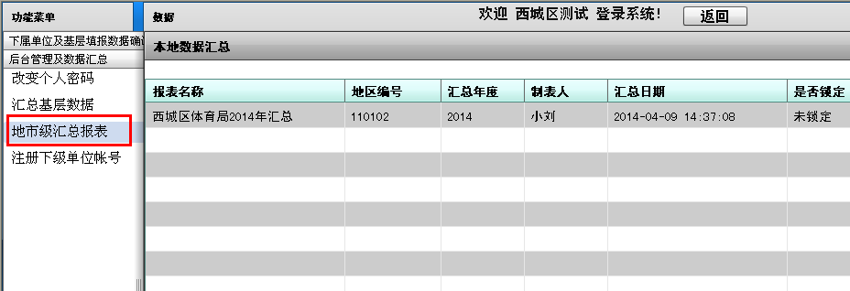
系统界面说明
（四）系统界面 ——地市级管理汇总表单

Slide 53
系统界面说明
（四）系统界面 ——地市级汇总表注意事项
地市汇总表的数据来源于本年度所有被确认的基层报表。
进行地市级数据汇总时,通过”基层数据到汇总表”按钮操作,由于汇总表需要对每个栏位进行数据统计，所以该表上所有需要填写数字的栏位都需要填上内容，当某些项目可能是您那里没有的，请填0，请不要改为空白，避免汇总表由于数据不完整而导致保存出错.
当您保存了地市汇总表后，再进行下属基层数据修改的，汇总表将不会体现这些修改的变更，如果出现这样的情况，需要您手工修改地市级汇总表,修改通过”地市级汇总表管理”按钮操作。

Slide 54
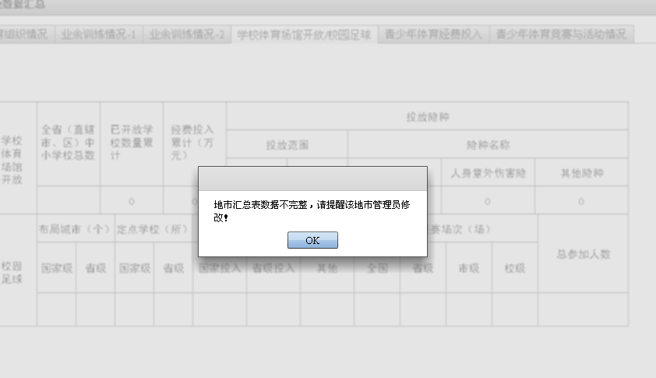
系统界面说明
（四）系统界面 ——地市汇总表的错误提示

Slide 55
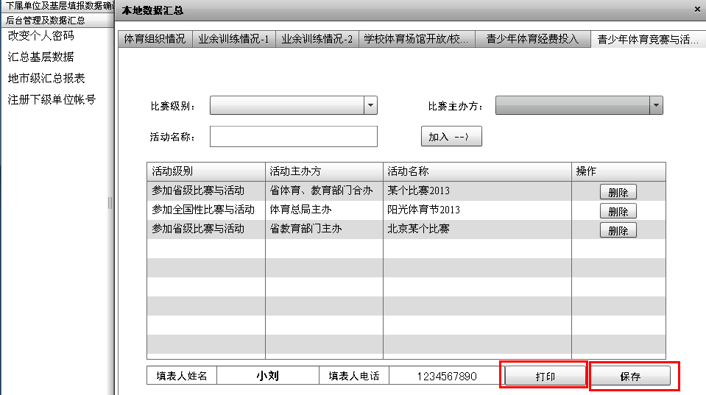
系统界面说明
（四）系统界面 ——地市级汇总表的编辑与打印

Slide 56
系统界面说明
（四）汇总表打印功能的说明
不管是地市汇总表、省直单位汇总表还是省级汇总表，我们都可以通过点击最后一页的打印按钮来调出打印窗口，完成纸质调查表的打印盖章工作。
按点打印功能还可以对汇总表数据的保存是否正确进行验证，如果打印窗口中每个栏位的数字都与你实际填表相符，则表明汇总表保存正确，各栏位数据完整；反之，如果发现打印窗口中出现乱码或其他错误，说明在与打印窗口相同位置的填报部分，可能有数据遗漏，需要您马上返回填报区域进行检查，一般都是由于该填报区域的栏位没有都填满导致的，补充相应栏位重新保存一般就可以了。

